Slide 1
SIMULAÇÃO DIST. NORMAL E UNIFORME

Slide 2
Utilização de dados das Distribuições Normal e Uniforme
Prof. Dr. Leonardo Sene de Lourenço

Slide 3
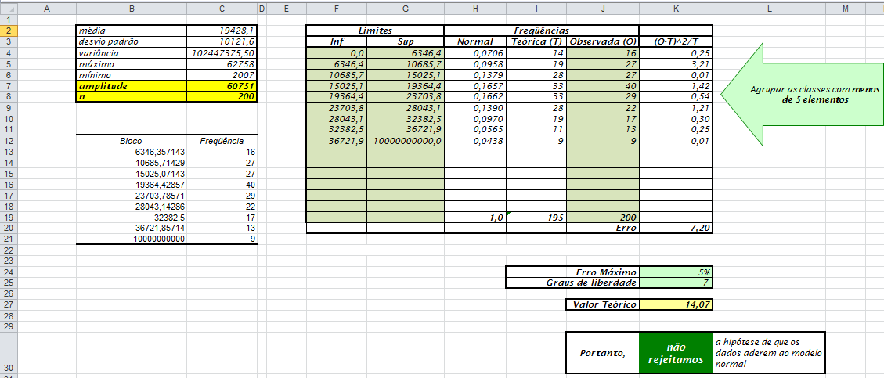
Teste Qui-Quadrado – Distr. Normal
Comentário: Esta etapa é igual a da distribuição exponencial, porém é necessário verificar que a soma da coluna “Normal” é igual a 1!
Esta etapa é toda automática, só tomem cuidado caso tenha linhas a menos ou a mais de intervalos, neste caso terão que ajustar
Frequência válida (acima de 4) para cada intervalo
Cuidado com essa fórmula, pois ela depende da quantidade de linhas que neste caso são 8
Intervalos de valores devem ser copiados da planilha anterior
Como o valor calculado <= ao valor teórico não rejeita-se a hipótese, ou seja, é confirmado o comportamento de uma distribuição Normal

Slide 4
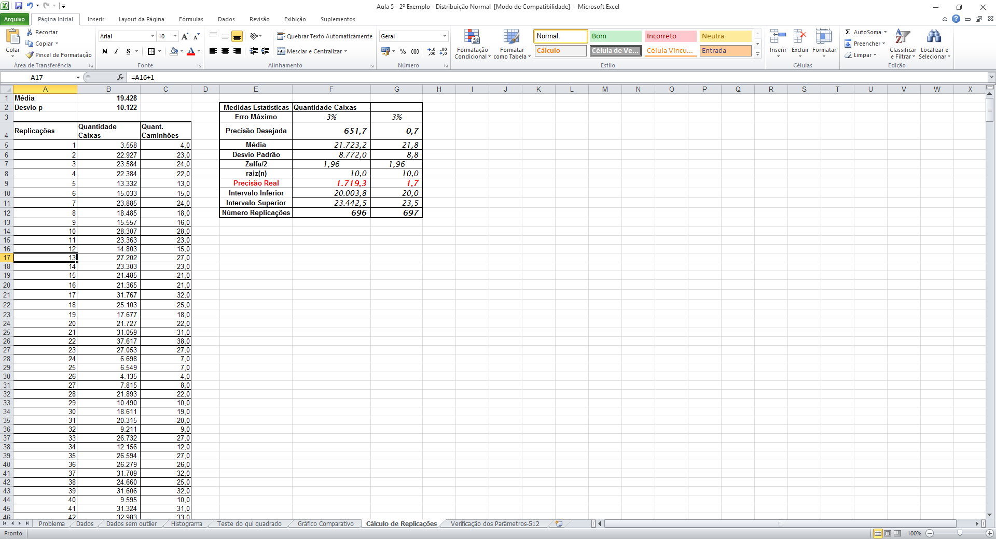
Entendimento do Negócio e Cálculo das Replicações para Variável com Distribuição Normal
Médias e Desvio Padrão da Distribuição Normal
Valores gerados pelas fórmulas:
=ARRED(ABS(INV.NORM.N(ALEATÓRIO();$B$1;$B$2));0)
Comentário: Esta etapa serve para o entendimento do negócio e o cálculo das replicações.
Importante: É a mesma lógica para as demais distribuições, porém a única coisa que muda é a fórmula utilizada para gerar valores aleatórios.
Lógicas:
Quant. Caminhões: Divide-se a coluna B por 1000, pois cada caminhão carrega 1000 Kg.
Planilha copiada da pasta cálculo das replicações

Slide 5
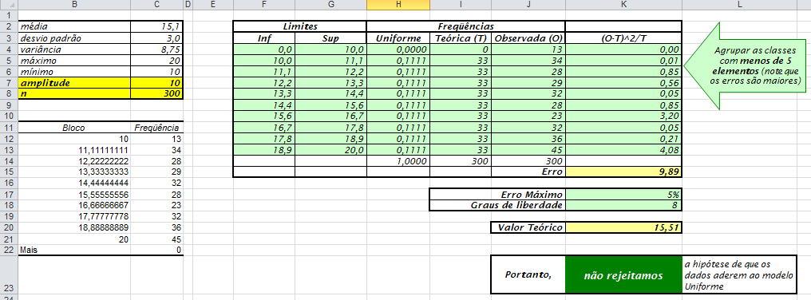
Teste Qui-Quadrado – Distr. Uniforme
Esta etapa é toda automática, tome cuidado com a primeira e última linha, pois a fórmula é diferente, ou seja, não pode arrastar as linhas, caso seja necessário inserir novas linhas e deletar, utilizem os espaços intermediários da tabela,
Comentário: Esta tem-se que tomar cuidado com a coluna Uniforme que possui na primeira e última linha fórmulas diferentes das demais linhas. Necessário verificar que a soma da coluna “Uniforme” é igual a 1!
Intervalos de valores devem ser copiados da planilha anterior
Cuidado com essa fórmula, pois ela depende da quantidade de linhas que neste caso são 10
Como o valor calculado <= ao valor teórico não rejeita-se a hipótese, ou seja, é confirmado o comportamento de uma distribuição Uniforme

Slide 6
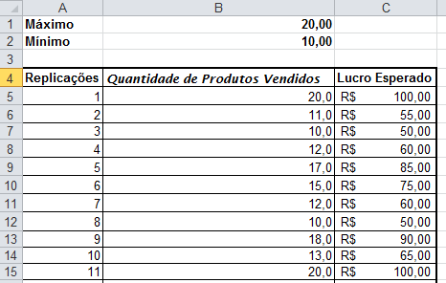
Entendimento do Negócio e Cálculo das Replicações para Variável com Distribuição Uniforme
Máximo e Mínimo da Distribuição Uniforme
Valores gerados pelas fórmulas:
=ARRED($B$2+ALEATÓRIO()*($B$1-$B$2);0)
Comentário: Esta etapa serve para a geração dos primeiros parâmetros.
Importante: É a mesma lógica para as demais distribuições, porém a única coisa que muda é a fórmula utilizada para gerar valores aleatórios.
Lógica:
Lucro Esperado: Multiplica-se a quantidade de produtos vendidos por R$5,00
Planilha copiada da pasta cálculo das replicações

